Slide 1


不忘峥嵘，星燃华夏
——暑期社会实践重点团队申报
汇报人：安禹堃
2022年9月9日

Slide 2
设备简陋？
史料堆砌？
路途遥远？
门票昂贵？
形式枯燥？
提到“红色教育基地”，您想到了什么？
刻板印象
灌输式教学？
参观意愿较小？
Notes:
刻板印象在大众心中是否真实存在，若存在，是什么？是不是红色教育基地本身的问题？
我们能够怎么做？

Slide 3
史料堆砌？
设备简陋？
路途遥远？
形式枯燥？
门票昂贵？
提到“红色教育基地”，您想到了什么？
刻板印象
灌输式教学？
参观意愿较小？
Notes:
刻板印象在大众心中是否真实存在，若存在，是什么？是不是红色教育基地本身的问题？
我们能够怎么做？

Slide 4
党的历史是最生动、最有说服力的教科书。我们党历来重视党史学习教育，注重用党的奋斗历程和伟大成就、鼓舞斗志明确方向，用党的光荣传统和优良作风坚定信念、凝聚力量，用党的实践创造和历史经验启迪智慧、砥砺品格。
——习总书记在党史学习教育动员大会上的讲话（2021.3）
Notes:
建党一百周年历史性时刻的到来，在党史的教育和宣传方面，红色教育基地因为拥有大量珍贵文献、文物资料等优势资源，可谓是新时代党史教育与普及的重要一环。

Slide 5



实践简介· 线上调研 · 实地走访 · 实践总结
线上调研

Slide 6

线上调研
受访的283份样本中，共有男性137人（48.41%），女性146人（51.59%）。
覆盖全部年龄段（其中以18-25岁占比59.01%为最多，26-40岁26.50%次之）及包括党员、预备党员、共青团员等各政治面貌人群。并且受访者来自很多不同的职业。
共收集样本283份

Slide 7
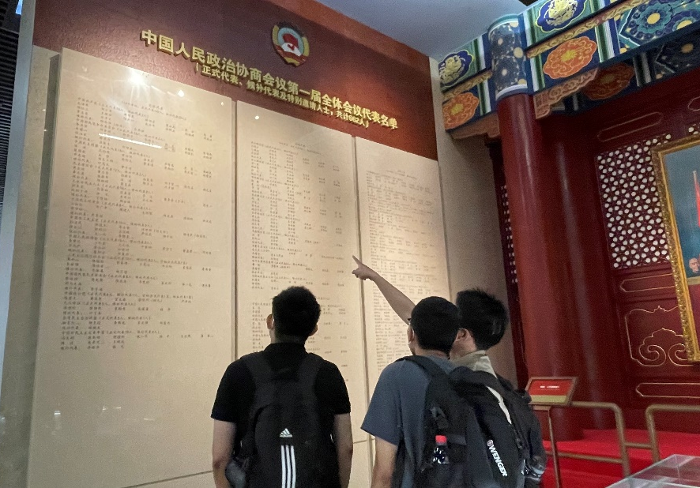
线上调研：不具有吸引力的原因
大多数人认为红色教育基地尚存在位置过于偏僻（48.44%）、展品单一（42.19%）、票价和讲解员价格昂贵（34.38%）、宣传力度不够等问题，还有部分人就是单纯不感兴趣

Slide 8
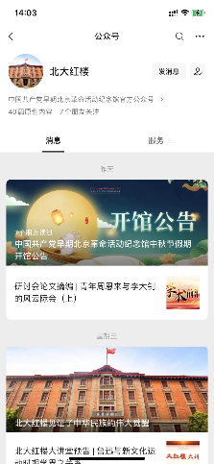
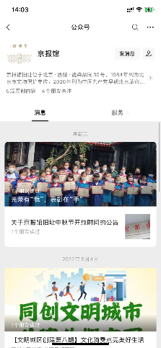
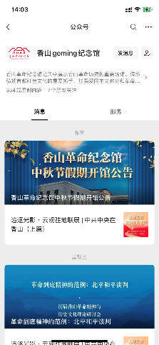
线上调研：更认可的宣传方式
同传统的电视媒体/广播媒体（14.44%）、朋友/家人介绍（23.24%）的宣传方式相比，网络视频（28.87%）和社交媒体（33.45%）成为受访群众了解党史、了解红色教育基地的的新途径

Slide 9


实践简介· 线上调研 · 实地走访 · 实践总结
实地走访

Slide 10

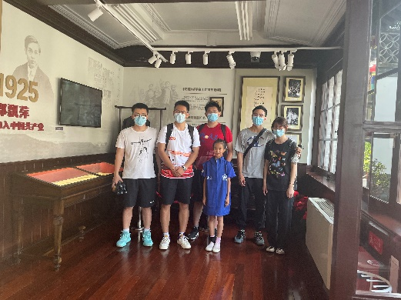
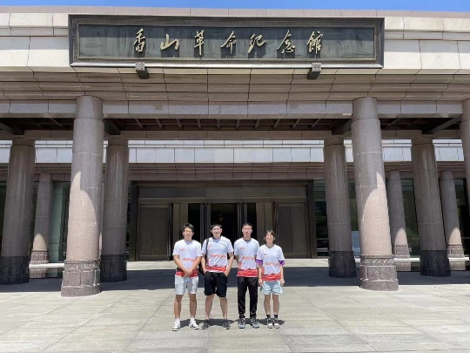
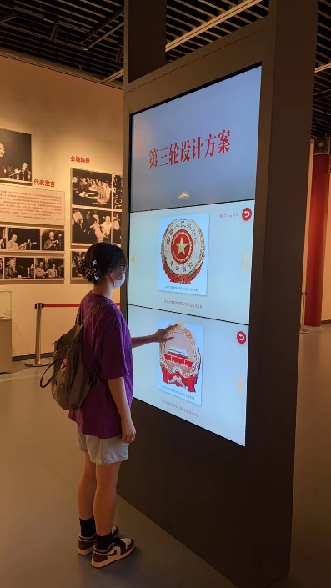
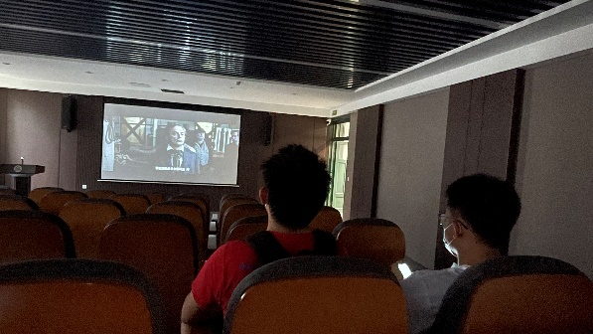
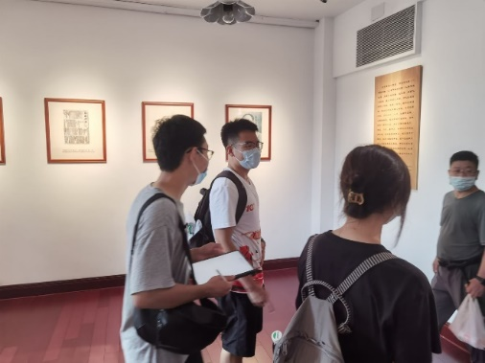
实地走访
团队参观京报馆并与小小志愿者讲解员合影
团队成员于北京香山革命纪念馆前合影
香山革命纪念馆的互动屏幕
中法大学旧址的多媒体展厅
团队成员在北大红楼进行调研
Notes:
参观地点相对来说非常集中，骑车十分钟互相到

Slide 11
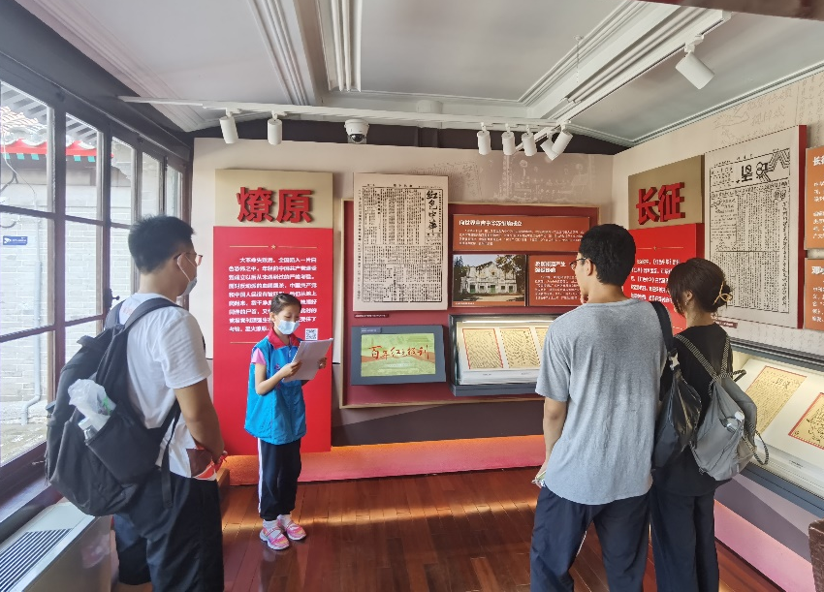
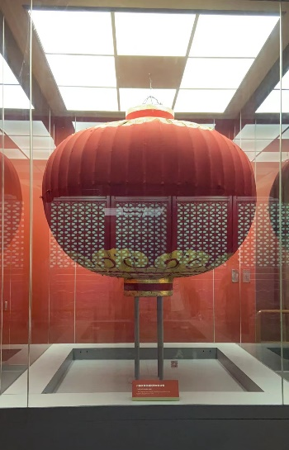
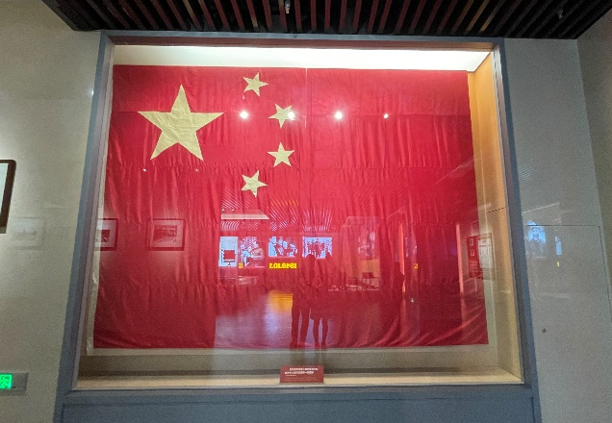
实地走访
香山革命纪念馆展出的在开国大典当天升起的五星红旗和天安门城楼上悬挂的红灯笼
在京报馆聆听“小小讲解员”为我们介绍邵飘萍生平

Slide 12
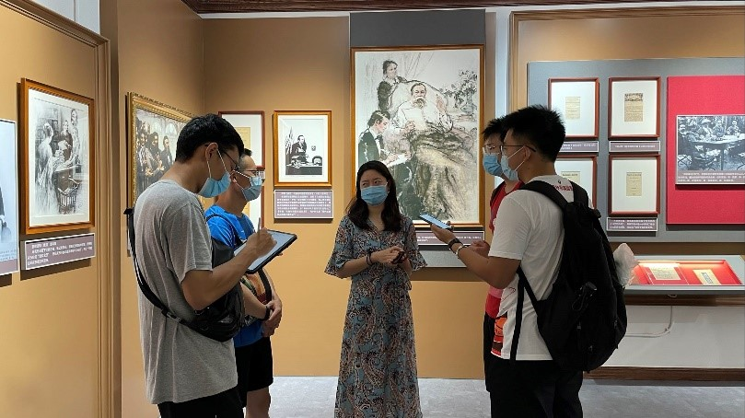
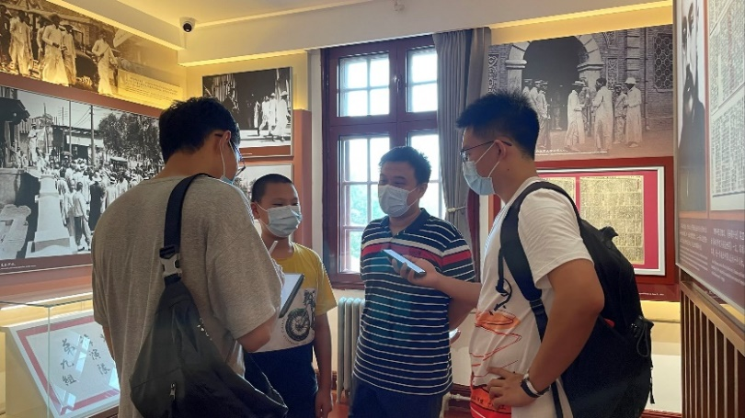
实地走访——游客访谈：参观目的
希望能够带孩子出来玩玩
居住的地方距离场馆较近
作为党员，会有意识地培养孩子的价值观念
一家三口前来参观，父母都是北京大学毕业的中共党员
作为党员，对这段历史有一定的了解，能够在没有讲解员的情况下为孩子进行讲解
孩子马上要开始学习历史，预习的同时培养孩子对历史的兴趣
现在的孩子应该多去了解这段历史
一对父子，父亲是党员，孩子即将上初二

Slide 13
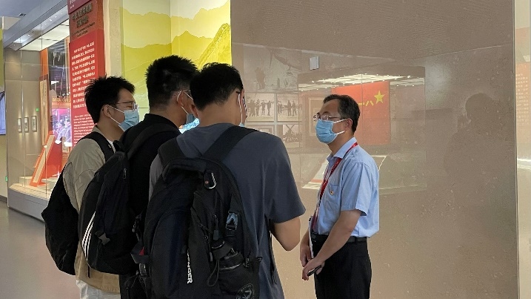
实地走访——馆长访谈：馆方所采取的的措施
纪念馆每周四会提供免费的讲解服务
提供大量的志愿活动供社会各界人士进行参与
重视线上宣传，设立专门的“香山革命纪念馆网络编辑部”
在抖音、快手、今日头条等各大视频网站上进行线上直播，带领观众“云逛展”
香山革命纪念馆官网还推出了“虚拟展馆”界面，观众可进入数字展厅进行线上参观
香山革命纪念馆馆长 徐中煜先生

Slide 14


实践简介· 线上调研 · 实地走访 · 实践总结
实践总结

Slide 15

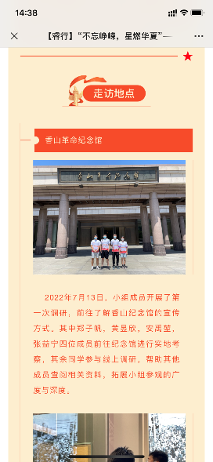
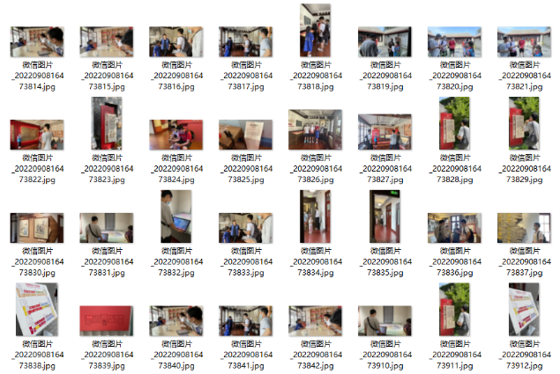
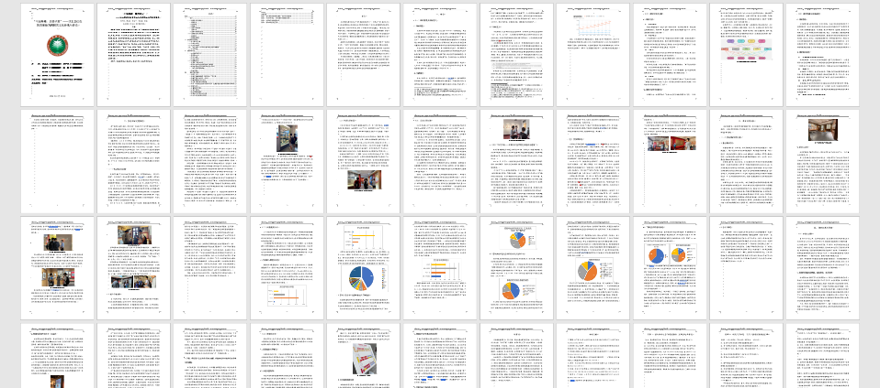
实践总结
聚焦北京热点红色基地的宣传模式及创新办展的团队通讯 4000+字
聚焦群众参观偏好与参观意愿的问卷调研报告 20000+字
热点红色教育基地管理人员及游客采访记录 4000+字
实践微信公众号推送一篇

Slide 16
这次“不忘峥嵘，星燃华夏”社会实践活动，不仅让我们对于各年龄段人民群众对于红色教育基地的参观意愿有了更加全面、深刻的了解，同时也从侧面反映出了红色教育基地本身、抑或是政府与国家层面对于党史与红色教育基地的宣传和普及的效果。
在问卷收集完毕后，我们自己对统计结果进行了深入的调查和思考，并提出了相关提案。我们将获得的问卷结果和自己的提案均反馈给了我们所调研的各个场馆，希望能够帮助场馆改善自身的宣传方式和展览方式，能够更好地宣传党史和红色历史，让这些值得我们纪念的东西能够长久的流传下去。

Slide 17
感谢聆听！

